Slide 1




PHÒNG GIÁO DỤC VÀ ĐÀO TẠO QUẬN LONG BIÊN TRƯỜNG MẦM NON HOA SỮA
GIÁO ÁN
LĨNH VỰC PHÁT TRIỂN NGÔN NGỮ
HOẠT ĐỘNG L ÀM QUEN VĂN HỌC
Đề tài: Thơ “Các cô thợ”
Lứa tuổi: 3-4 tuổi
Giáo viên dạy: Bùi Thị Hoa
Năm học: 2023 - 2024

Slide 2


*Hoạt động 1:
Ổn định tổ chức gây hứng thú

Slide 3
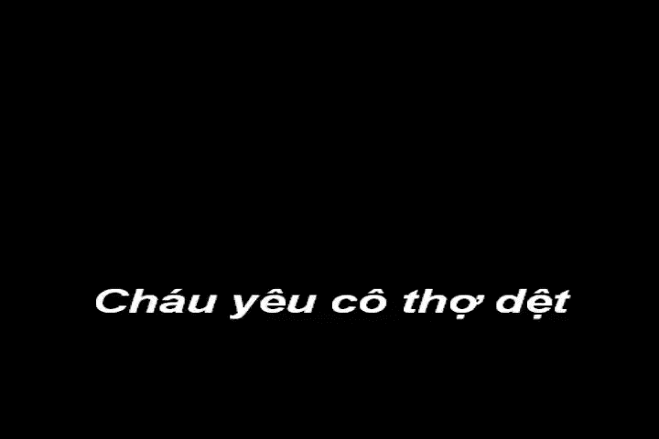

Slide 4
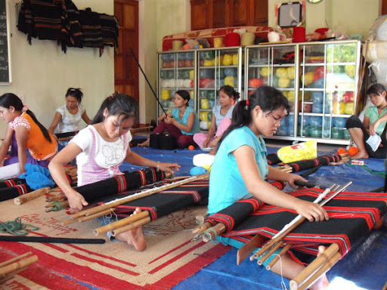
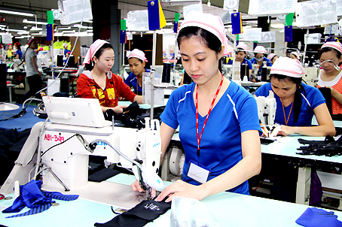
Các cô thợ
Cô thợ dệt
Cô thợ may

Slide 5

*Hoạt động 2:
Dạy trẻ đọc thơ

Slide 6

Bài thơ: Các cô thợ
(Tác giả: Thi Ngọc)

Slide 7
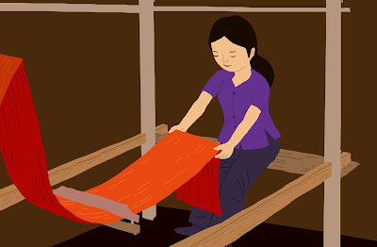
Cô thợ dệt Dệt vải hoa
Cô thợ dệt

Slide 8

Cô thợ may May thành áo
Cô thợ may

Slide 9
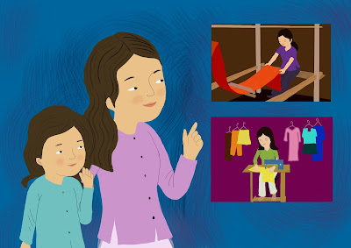
Mẹ cháu bảo Phải biết ơn Phải biết thương Các cô thợ
Các cô thợ

Slide 10
*Hoạt động 3:
Trẻ đọc thơ cùng cô

Slide 11

Xin cảm ơn!

